Slide 1
KÜRESEL ISINMA &SAĞLIK
Uz. Dr. Ülkümen Rodoplu
www.ulkumenrodoplu.com

Slide 2
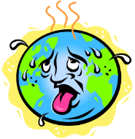
Plan
Küresel ısınma etkileri
Sağlık sorunları
Olası hastalıklar
Öneriler
2015

Slide 3
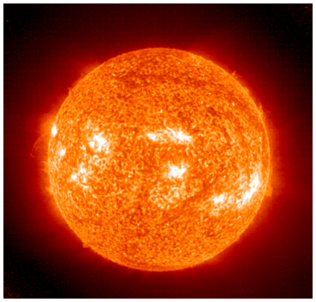
Küresel Isınma Nedir ?
Dünya ortalama sıcaklığında artma
Güncel
Bilim adamları tarih boyunca tartıştı

Slide 4
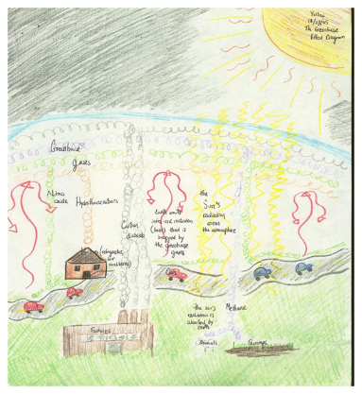
Neden ?
Sera gazları:
CO2
methane
nitrous oxide

Slide 5
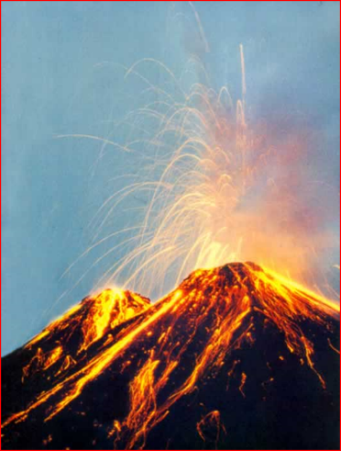
Neden ?
Doğal :
Güneş enerjisinde artma
Volkanik aktiviteler
Su buharı

Slide 6
Kim sorumlu ?
Fosil yakıt kullanımı ana neden
ABD sera gazı lideri
İnsan faktörü atmosfer yapısını değiştiren en önemli etken

Slide 7
Karbodioksit seviyeleri

Slide 8
Hava sıcaklığı

Slide 9
Gelecek..20 yıl
The Hadley Center for Research on Climate Control
Yüzey sıcaklığı ortalama 3.2°.
Ortalama toprak neminde artış.
Deniz seviyesinde artış.
Buzullarda erime.

Slide 10
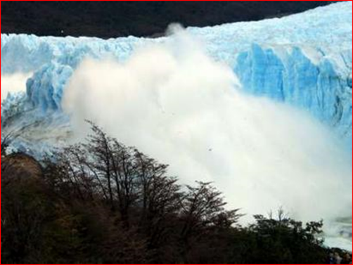
Küresel ısınma ve insan sağlığı
Hava koşulları
Enfeksiyon hastalıklarının yayılması
Tarım
Su

Slide 11
Küresel Isınma Direkt Etkileri
Deniz seviyesinde 50 cm artış; 2010
Doğal Afetler – seller.
İnsan hareketleri, göçler, mülteci.
Yiyecek kıtlığı.
Çatışmalar, savaşlar.
Sıcak hava dalgası - Yazlar daha sıcak, Kışlar daha az soğuk
Daha kirli hava.

Slide 12
Küresel Isınma İndirekt Etkiler
Enfeksiyon hastalıkları
Paraziter hastalıklar
Temiz su kaynaklarında azalma
Salgın hastalıklar
Psikolojik sorunlar

Slide 13
İklim değişikliğine bağlı tahmini ölüm Gelişmekte olan ülkeler
Notes:
Linking these projections to a series of climate-health models, take conservative simplistic account of csocioeconomic factors, come up with the following projections.
Insights:
Small changes in big burdens may be more important than large relative changes in small burden s (floods vs. diarrheoa)
Of course, climate is not the only influence on these disease, we need to take account of changes in socioeconomic conditions etc.
We address this in several ways. Firstly, we apply our proportional changes to disease burdens, and future projections, that already take account of socioeconomic influences over time, and between different WHO regions.. Small proportional changes in areas with a large disease burden therefore weigh much heavier than changes in areas where socioeconomic conditions and health services keep diseases in check.
Secondly, we make a series of reasonable conservative assumptions on SE effects. For example, based on previous analyses carried out at LSHTM we think it is unlikely that climate change will lead to re-establishment of malaria in Western Europe.
Finally, we make conservative assumptions about the climate sensitivity of these diseases. In the diarrhoea example, we have no evidence on the effect of temp on all cause DD in developed countries

Slide 14
Enfeksiyon hastalıkları
Böcek, sinek, kene gibi farklı organizmalar
Enfeksiyon taşıyan organizmalar sıcak hava koşullarında daha kolay üreyebilir.
Hava sıcaklığının artmasıyla insanlara zehirli etki yapan alg ve balıklarda artış.

Slide 15
Enfeksiyon hastalıkları
Sıtma bugün dünya nüfusunun %45ini etkiliyor.
Küresel ısınma ile bu oran % 60 ‘a çıkabilir.

Slide 16
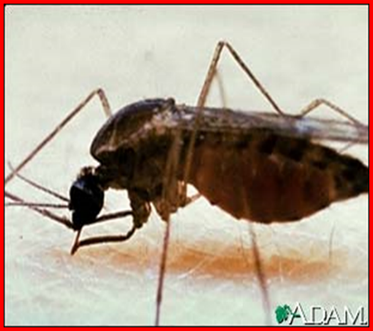
Enfeksiyon hastalıkları
Sıtma. Kan hücrelerinin hasarı, yüksek ateş, saatler içerisinde ölüm.
Viral ensefalit. Beyin ödemi ve beyin kanaması.

Slide 17
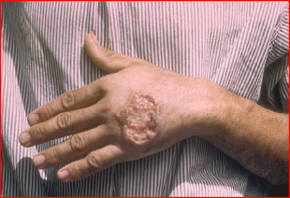
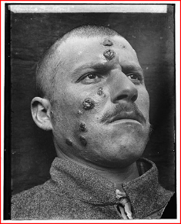
Enfeksiyon hastalıkları
Leishmaniasis - Şark çıbanı. Lenf bezleri, dalak ve kemik iliğini etkiler. Bağışıklık sistemini baskılayarak ölüme yol açar.
Lyme hastalığı. Kene ısırması ile Borrelia. Kalp ve sinir sistemini etkiler.
KKK Ateşi. Kene ısırması. Nairovirus

Slide 18
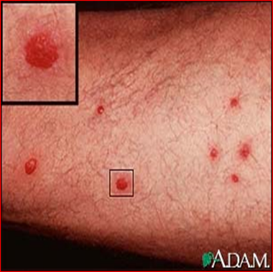
Enfeksiyon hastalıkları
Kolera. İshal ve ölüme yol açabilecek derecede sıvı kaybı.
Dengue ateşi. Ateşli sarı humma.Ateş, eklem ve kas ağrıları. Brezilya’da salgın.

Slide 19
Hava koşulları
Sıcak çarpması
Sıcak krampları

Slide 20
Sıcak hava dalgası
Sıcak çarpması
65 yaş üstü, bebekler, çocuklar, hamileler
Yeter ki terleyin !
Kalp, dolaşım, akciğer hastaları
Cilt hastaları
Yalnız yaşayanlar
2003 yılında Avrupa’da > 35.000 kişi öldü
Hayvan dostlarımız

Slide 21
Hava koşulları
Fırtına, tornado, tayfun, kasırga

Slide 22
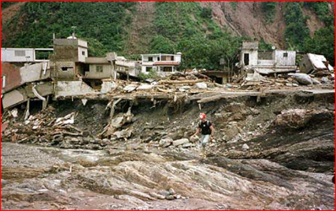
Doğal Afetler
Sel; 1998 de Çin’de 240 milyon kişi etkilendi
Toprak kayması
Yangınlar

Slide 23
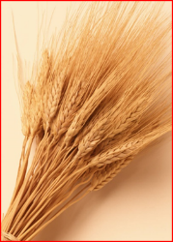
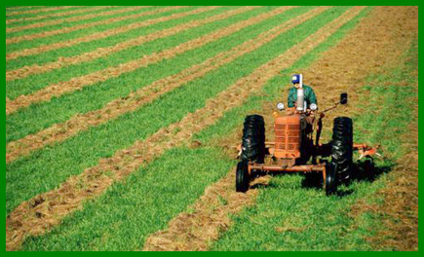
Tarım
Nem artışı ve deniz seviyesinde yükselme
Su kıtlığına bağlı kuraklık
Açlık, kıtlık.
Bugün açlık ile karşı karşıya kalan 850 million insana on yıl içerisinde 200, 2060 yılında 400 milyon insan eklenecek.

Slide 24
Yiyecek – temiz su kıtlığı
Savaşlar – çatışmalar
Göçler
Mülteci sorunları

Slide 25
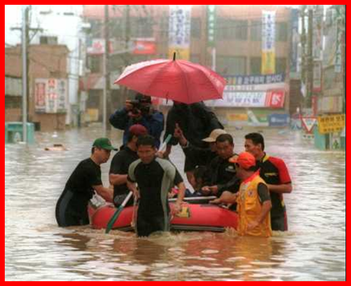
Su
Sıcaklık ve buzulların erimesi
Deniz seviyesinde yükselme. 2010 yılında 50 santimetre
Altyapı hasarları
Su kaynakları
Su baskınları
Boğulma

Slide 26
Daha kirli hava
Akciğer hastalıkları.
Allerjik hastalıklar, cilt.
Yaşam kalitesinde azalma.
Stres.
Kalp ve damar sistemi hastalıkları.

Slide 27
Ne yapalım ?
Profesyoneller
Hasta ve aile bilgilendirme-eğitim.
Ayırıcı tanıda akılda tutalım.
Tıp eğitimleri.
Araştırma.
Sağlık sektörü.
Teknoloji.
Uluslararası gelişmeler.
Vatandaşlar
Politik kararlarda yeralma.
Toplum, aile, kişisel eylem planları, davranış………

Slide 28
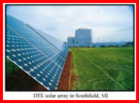
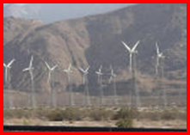
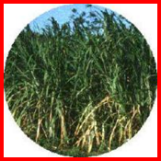
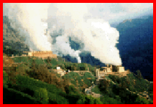
Solar Enerji
Güneş enerjisi
Biomass
Jeotermal

Slide 29
2015 yılında…
Beklenen yaşam süresi
Geriatrik hasta grubu
Kanser
Kan basıncı
Psikolojik sorunlar
Küçük, çekirdek aile
Teknolojik gelişme vs doktor – hasta ilişkisi

Slide 30
2015 yılında…

Slide 31
Tekrar
Küresel ısınmaya neler neden olur?

Slide 32
Tekrar
Küresel ısınma nedeniyle artan önemli iki enfeksiyon hastalığı nedir?

